Slide 1
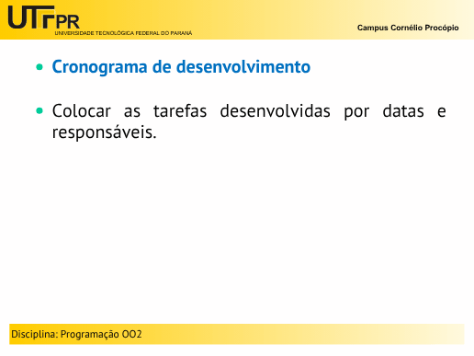
Cronograma de desenvolvimento
Período | Atividade | Responsável | Situação
31/08 a 03/09 | Proposta inicial | Equipe e Vitor | Registrado
13 a 23/09 | Divisão dos RFs e código base | Equipe e Vitor | Registrado
08/10 | Repositório e versão web | Menezes | Registrado
15/10 | Testes locais de RF02 e RF03 | Arthur e Eduardo | Aprovados localmente
15 e 16/10 | Integração, testes e ensaio | Equipe | Previsto
16/10 até 18h40 | PDF no Moodle e apresentação | Equipe | Previsto
Situação em 15/10/2026. Integração e entrega ainda previstas.
Disciplina: Certificadora de Competência I
Notes:
Eduardo Shioga, RA 2565579, integrante 3.
Fala sugerida: Eu fiquei responsável pelo planejamento e pelo controle de turnos. Dividimos o sistema em cinco requisitos, um para cada integrante. Primeiro definimos a proposta e a divisão das tarefas. Depois recebemos o tabuleiro base e criamos o repositório. RF02 e RF03 passaram nos testes locais em 15 de outubro. A etapa final reúne a integração dos cinco requisitos, os testes de uma partida completa e a revisão do relatório. A entrega está prevista para 16 de outubro de 2026, às 18h40, com PDF no Moodle e apresentação presencial.
Regras do RF03: jogador 1 inicia, acerto mantém a vez, erro passa a vez após ocultar as cartas. Primeira seleção e seleções inválidas não alternam o turno. A pontuação recebe o identificador de quem realizou a tentativa.
Fontes: conversa do WhatsApp Certificadora, de 31/08 a 15/10/2026, aviso do Moodle enviado pelo usuário e repositório https://github.com/menezzs/jogo-memoria. Referência visual: slide 4 do Canva DAHX7BNCC50. As chamadas de alinhamento foram previstas, sem comprovação de realização nos registros consultados. A integração final de RF04 e RF05 ainda precisa ser confirmada.

